Slide 1
Муниципальное бюджетное дошкольное образовательное учреждение детский сад №72 «Кораблик»
Что мы знаем о бабочках?

Slide 2
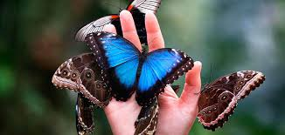
Бабочка — это изящное, красивое, легкокрылое существо, украшающее нашу планету. Бабочки (отряд чешуекрылые) распространены повсеместно, максимальное количество видов представлено во влажных тропиках.

Slide 3
Строение бабочки

Slide 4
Первые бабочки произошли от мотыльков, живущих ещё во времена динозавров. Их представители пережили всевозможные климатические изменения на Земле, и дошли до наших дней. В зависимости от того, где они обитали, им приходилось приспосабливаться к местным условиям.

Slide 5
Крапивница

Slide 6
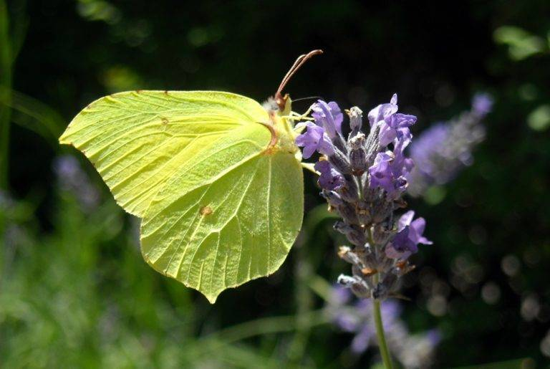
Лимонница

Slide 7
Птицекрыл королевы Александры

Slide 8
Парусник «Слава Бутана»

Slide 9
Махаон

Slide 10
Адмирал

Slide 11
Павлиний глаз

Slide 12
Тизания Агриппина

Slide 13
Бражник тополёвый

Slide 14
Тутовый шелкопряд

Slide 15
Траурница

Slide 16
Почему «Чешуекрылые?»
Почему отряд, к которому принадлежат бабочки, называется «чешуекрылые»? Потому что основной отличительный признак этих насекомых — мельчайшие чешуйки на крыльях. Тело бабочек не гладкое – оно покрыто волосками и чешуйками. Голова свободная; многочлениковые усики (предмет гордости бабочек) — разной длины и формы. У представителей этого отряда насекомых хорошо развито обоняние и зрение

Slide 17
Также один из главных признаков бабочек – это свёртывающийся тонкий хоботок, который идёт в ход, когда бабочки питаются. Рот бабочки – это длинный тонкий хоботок. Обычно он свернут в тугую пружинку, но стоит бабочке сесть на цветок, как хоботок разворачивается и опускается за нектаром на самое дно цветка. Усиками насекомые принюхиваются. Усики чувствуют запахи издалека.
Две пары крыльев бабочки, покрытых плоскими чешуйками разной формы, имеют перепончатое строение и пронизаны поперечными и продольными жилками. Размер задних крыльев может быть одинаковым с передними или значительно меньше их Узор крыльев бабочки разнится от вида к виду и очаровывает своей красотой. В многочисленный отряд чешуекрылых входит более 158 тысяч представителей
У каждой бабочки своя расцветка, но если ты тронешь крылышко, оно станет прозрачным. Крылья бабочек покрыты мелкими чешуйками, которые покрыты красящими веществами - радужные цвета находятся на своеобразной чешуе, осыпающейся при прикосновении. Вот она то и придаёт бабочкам чудесную окраску крыльев. Но эти цветные чешуйки очень-очень хрупкие. Поэтому, если взять бабочку в руки, можно повредить эти чешуйки и тогда бабочка погибнет. Не берите бабочек в руки и другим не разрешайте этого делать. Сохраните красоту.

Slide 18
Разноцветные чешуйки на крыле бабочки

Slide 19
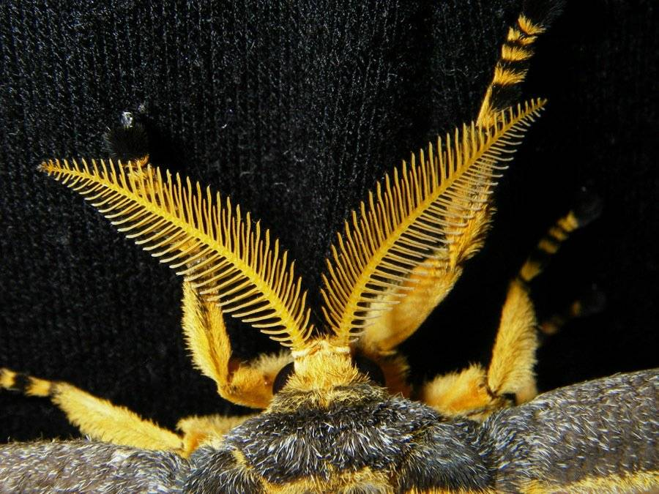
Усики бабочки

Slide 20
Дневные и ночные бабочки
Бабочки условно могут быть разделены на две большие группы: дневные и ночные, в зависимости от времени жизнедеятельности. Дневные бабочки активны днём, ночные ведут сумеречный или ночной образ жизни. Чем отличаются ночные бабочки от дневных? У них разнятся: органы зрения, обоняния, осязания, окрас, сенсорные органы; формы тела, усиков, крыльев.
Какие семейства ночных бабочек (за ними ещё закрепился термин «разноусые») известны? Бражниковые, Совковые, Медведицевые, Павлиноглаковые, Березовые шелкопряды и другие. Ночные бабочки, обладают нитевидными или перистыми антеннами, в состоянии покоя эти насекомые складывают крылья плашмя или в виде крыши домика. Ночные бабочки перед полётом интенсивно двигают крыльями, увеличивая тем самым температуру тела.
Какие семейства дневных бабочек знакомы науке? Нимфалиды (перламутровки, ленточники, шашечницы), Краеглазницы, Кавалерники, Толстоголовки и другие.

Slide 21
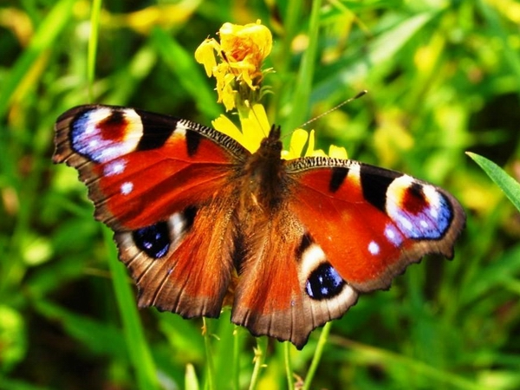
Павлиноглазка (ночная) и Павлиний глаз (дневная)

Slide 22
Такие разные бабочки
На Мадагаскаре бабочки обладают самыми длинными хоботками, через которые пьют цветочный нектар, их длина доходит до 28-ми сантиметров.
Самая маленькая бабочка Zizula hylax живёт в Африке, Аравии, в тропиках Австралии, о.Мадагаскар и Маврикии. Её крыло всего 6 мм
А самая большая бабочка (Attacus altas), имеет размах крыльев в 30 см, она настолько огромная, что издалека кажется, что это птица. Но есть и совсем малышки (Johanssonia acetosea), с крыльями в 2 мм.

Slide 23
Условия зимовки
Вскоре после появления первых цветочков начинают свой полёт разноцветные бабочки. Первой просыпается крапивница, а спустя неделю репейница и лимонница. Это единственные бабочки в нашем регионе, которые зимуют взрослыми насекомыми и прячутся от холода в дуплах деревьев или глубоких трещинах в коре. Примечательно, что зимовку бабочки проходят по-разному. Существуют виды бабочек, которые покинув куколку, живут только на протяжении лета, и с наступлением холодов погибают. Некоторые пережидают зиму в стадии яйца, но большая часть делает это, будучи куколкой, пройдёт несколько недель, прежде чем они начнут порхать над цветами. Некоторые представители чешуекрылых предпочитают покинуть места обитания, не дожидаясь наступления неблагоприятных условий. Они просто перелетают в более теплые края. Самыми знаменитыми «путешественниками» являются олеандровый бражник и монарх

Slide 24
Как появляются бабочки?
Бабочки — один из самых представительных отрядов насекомых с полным превращением. Что мы понимаем под термином «полное превращение»? Это когда развитие (жизненный цикл) происходит в соответствии со следующими стадиями: яйца, личинки (называемые гусеницами), куколки и имаго.
После того как бабочка появляется на свет из куколки, спустя несколько часов она ищет себе партнёра. Некоторые виды ощущают свою пару на большом расстоянии. После их встречи и спаривания, самка откладывает яйца, это всего лишь первый этап формирования, всего у бабочки их четыре.
Яйцо.
Личинка.
Куколка.
Бабочка

Slide 25
Появление бабочки

Slide 26
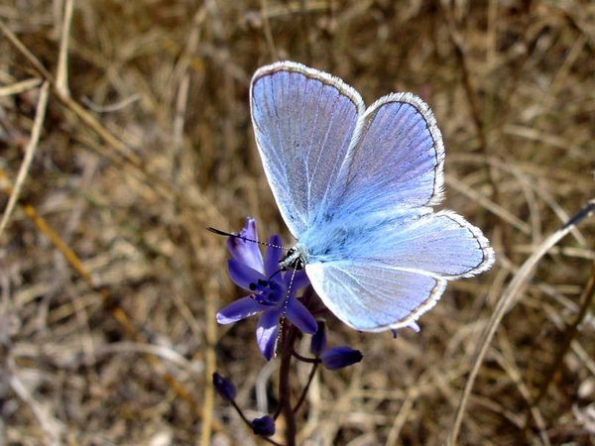
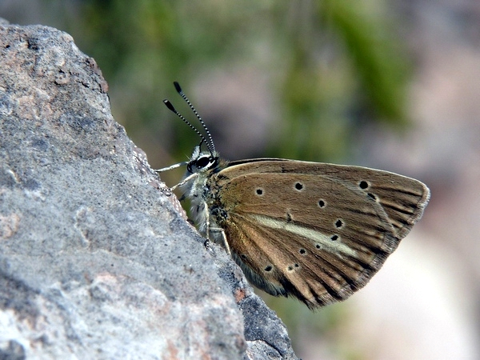
Некоторые бабочки откладывают до 1000 яиц за лето. Чтобы яйца не уничтожили, самка прячет их: в почве, под листьями, в специальные капсулы из своих желез, под разноцветные чешуйки и даже передают на хранение муравьям.
Последний способ самый необычный, им пользуется определенный вид бабочек – голубянки. Их личинки муравьи прячут на зиму в своём муравейнике, и, когда появляются гусеницы, муравьи отдают им свои личинки на съедение. Терпят такое соседство муравьи не просто так, они питаются особой жидкостью, которую выделяют гусеницы.

Slide 27
Бабочка откладывает яйца

Slide 28
Личинка бабочки
Личинка появляется из яйца, оболочку которого она съедает, как только его покинет. После чего новорождённая гусеница приступает к поеданию листочка. Чаще всего гусеницы живут по отдельности, но некоторые остаются семьёй до превращения в куколку.

Slide 30
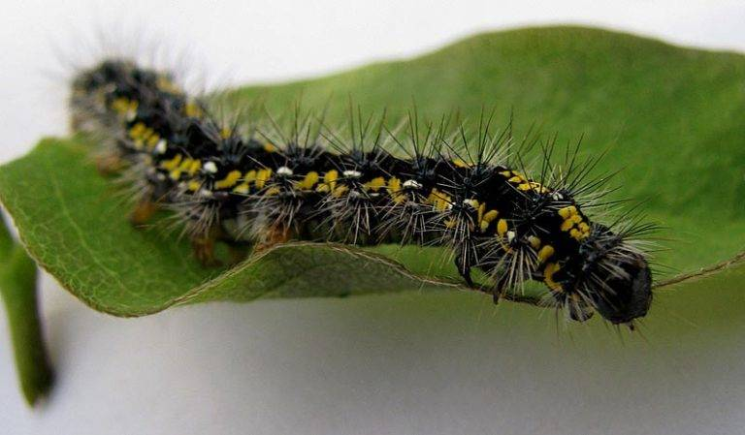
Линька гусеницы
В процессе взросления, гусеница несколько раз сбрасывает кожу, практически как мы одежду, когда вырастаем из неё. При этом кожа с головы форму не теряет, как если бы она сняла карнавальную маску, а кожа туловища скомкивается в гармошку.

Slide 31
Превращение гусеницы в куколку

Slide 32
Куколка
Когда гусеница достигнет нужного размера, начинается процесс окукливания. Внешне это выглядит, как будто она прицепилась к веточке и застыла, со временем личинка превратится в куколку и будет находиться в таком состоянии, пока не станет бабочкой. Застывает именно куколка, сама же личинка реагирует внутри неё на посторонние движения, но специально тревожить её не стоит.
В состоянии куколки она находится от пары недель, до нескольких месяцев. Куколку ломать нельзя, от этого бабочка раньше не вылетит. В коконе она меняется, у неё растут крылышки, и изменяется кожный покров. Если нарушить её оболочку раньше времени – бабочка погибнет. После того как изменения завершатся, она разрушит кокон и выберется наружу.

Slide 33
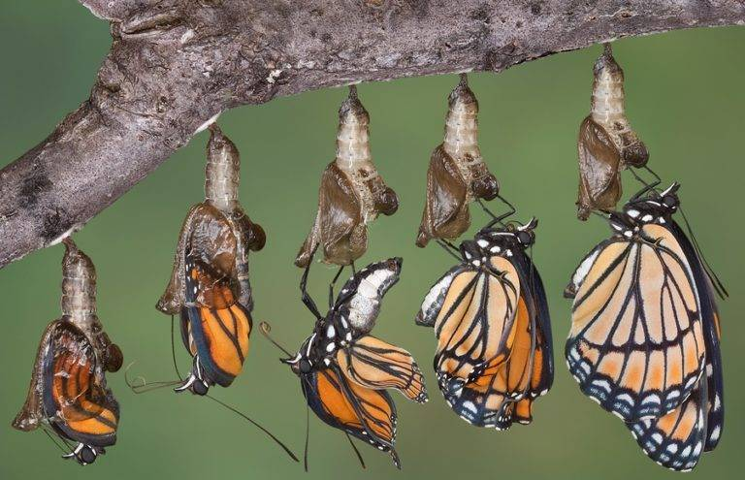
Прежде чем полететь, бабочка должна расправить свои крылышки. Во время нахождения в куколке, они были плотно прижаты к её туловищу. Как только они расправятся и полностью высохнут – она полетит на поиски своей пары и тоже отложит яйца. Подарив жизнь новым бабочкам.

Slide 34
Что едят взрослые бабочки ?
Листья они больше не «грызут», и не потому что бабочки более утонченные существа, чем гусеницы, а потому что у них отсутствует грызущий ротовой аппарат. Зато у них появляется хоботок, которым они пью различные жидкости, почти как мы через трубочку. Пьют они не только нектар, но и воду с лужи, сок деревьев и фруктов, а некоторые даже кровь буйволов. Перед тем как начать лакомится новым цветком, бабочка пробует нектар на вкус лапками. Среди всего обилия цветов, расписные красавицы, различают и предпочитают всего три вида: желтого, красного и зелёного цвета.

Slide 36
Польза и вред бабочек
Примечательно, что бабочки приносят как большую пользу, так и вред для сельского хозяйства. В стадии гусеницы они уничтожают листья на плодовых деревьях, что ведет к потере урожая, повреждают сельскохозяйственные растения и лесные насаждения, делают непригодными пищевые запасы, портят меховые изделия, В то же время взрослые бабочки помогают перекрестному опылению и самоопылению растений. Все бабочки полезны как опылители. А если растение не опылят насекомые, не сможет оно дать плоды Как гусеницы, так и имаго служат кормом для многих птиц.
К полезным видам бабочек относятся тутовый шелкопряд, ряд представителей павлиноглазки (к примеру, китайский дубовый шелкопряд), коконы которых идут на изготовление шёлка.

Slide 37
Враги бабочек
Бабочки (особый интерес представляет стадия куколки) – лакомый корм для многих представителей фауны. Это — птицы, муравьи, осы, жабы, пауки, кроты и землеройки. Защищаются бабочки от врагов выделяя особый резкий запах, неприятный вкус, ядовитость. Используют и предостерегающую, яркую окраску, огромные пятна, как глаза большого животного, на крыльях

Slide 38
Легко ли быть бабочкой?
Иногда о человеке безответственном и ленивом говорят – «порхает по жизни, как мотылек». Хотя говорить, что бабочки без дела порхают с цветка на цветок, нельзя. Такое сравнение обидно всем бабочкам. Жизнь их коротка, и за это время надо успеть сделать многое: найти кормовые растения, разыскать себе пару для супружеской жизни, позаботиться о зимовке, отложить яйца. А кроме того, во время всех этих хлопот, надо постараться увернуться от хищников, которые так и норовят склевать. Вы знаете, кто питается бабочками? Птицы, звери, пауки, другие, более крупные насекомые. Выходит то, что нам кажется беззаботным порханием, на самом деле ежедневная тяжёлая работа.

Slide 39
Берегите бабочек!
Среди всех обитателей нашей планеты Земля семейство насекомых самое многочисленное. Бабочек много, конечно. Но многим бабочкам уже никогда не порхать над землей. Исчезли они навсегда, человеком загубленные. И ядохимикатами человек насекомых травит, а бабочки еще и за красоту свою страдают – ловят их и просто так, для баловства. И взрослые, и дети, увидев красивую бабочку, тут же кидаются ее ловить. Вот потому и попали многие бабочки в Красную Книгу. Их осталось немного и потому они нуждаются в защите.

Slide 40
Спасибо за внимание!
Настанет день — исчезну я, А в этой комнате пустой Все то же будет: стол, скамья Да образ, древний и простой.
И так же будет залетать Цветная бабочка в шелку — Порхать, шуршать и трепетать По голубому потолку…
И. Бунин

